Slide 1
실습: Week 13
자료구조
동국대학교 컴퓨터공학과

Slide 2
Contents
Sorting
  Sorting algorithms
실습
  Insertion sort, quick sort, merge sort 구현

Slide 3
Sorting
정렬
  자료를 특정 키 값에 따라 오름차순(내림차순)으로 정리
정렬의 필요성
  대부분의 기관에서 자료 정렬에 20%-50% 계산시간을 소비
정렬방법
  내부정렬(internal sorting) : 메인 메모리 내에서 정렬
    Bubble sort, Insertion sort, Quick sort, Shell sort, Heap sort, Radix sort, …
  외부정렬(external sorting) : 자료의 양이 방대하여 보조기억 장치를 활용하여 정렬

Slide 4
Insertion Sort
list
15
4
8
3
50
9
20
15
4
15
4
8
15
3
4
8
15
3
4
8
15
50
3
4
8
9
15
50
3
4
8
9
15
20
50

Slide 5
Insertion Sort
Time complexity
  worst case: 1 + 2 + … + (n-1) = O(n²)
  Best case : O(n)
장점
  알고리즘이 간단함
  안정성이 있음
  거의 정렬된 리스트에서는 매우 효율적임

Slide 6
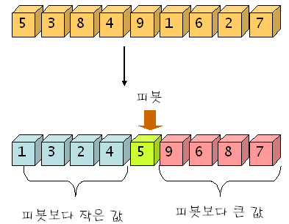
Quick Sort
Divide-and-conquer (분할정복)
  피봇 키를 사용하여 리스트를 분할
  Recursive하게 두번의 quick sort 호출
quicksort
partition
quicksort
quicksort

Slide 7
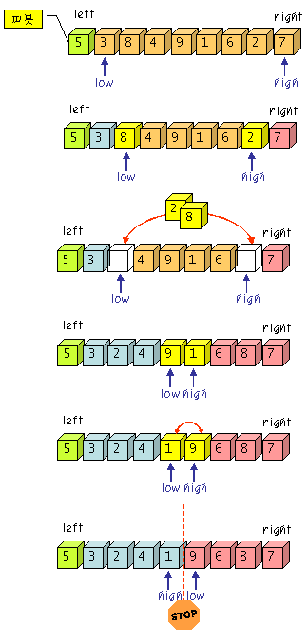
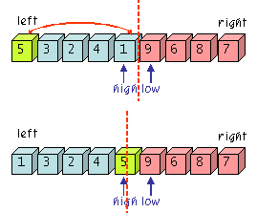
Quick Sort
  분할 (partition)
    O(n)

Slide 8
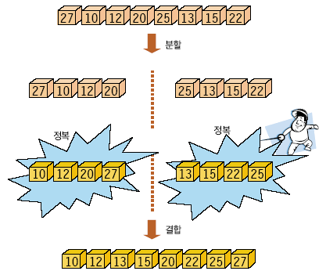
Merge Sort
Divide-and-conquer (분할정복)
  리스트를 분할하여 두번의 merge sort 호출
  정렬된 리스트 두개를 합병(merge)
mergesort
mergesort
mergesort
merge

Slide 9
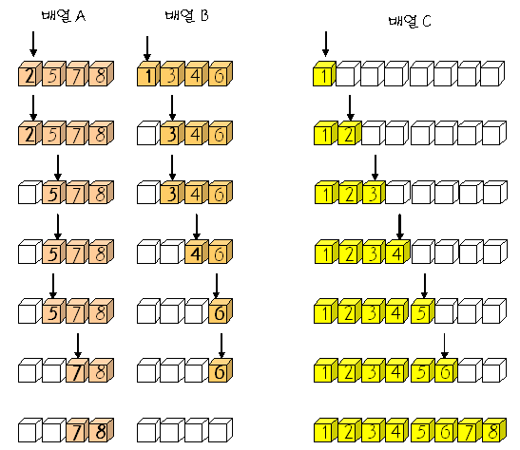
Merge Sort
  합병 (merge)
    O(n)

Slide 10
실습 13. Sorting
Sorting 함수의 구현
  Insertion Sort
  Quick Sort
  Merge Sort

Slide 11
자료구조 및 함수
void insertion_sort(int list[], int n);
  insertion sort. 중간 단계와 키 비교 수 출력
void quick_sort(int list[], int left, int right);
  quick sort. 중간 단계와 키 비교 수 출력
void merge_sort(int list[], int left, int right);
  merge sort. 중간 단계와 키 비교 수 출력
void merge(int list[], int left, int mid, int right);
  정렬되어 있는 list[left..mid]와 list[mid+1..right]를 합병

Slide 12
자료구조 및 함수
void copy_list(int original[], int list[], int n);
  original을 list에 복사
void print_list(int list[], int left, int right);
  list를 left 에서 right 까지만 출력

Slide 13
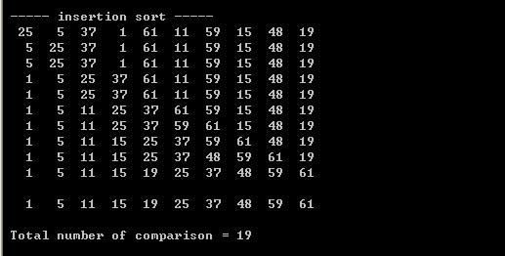
실습 13. 실행 예

Slide 14
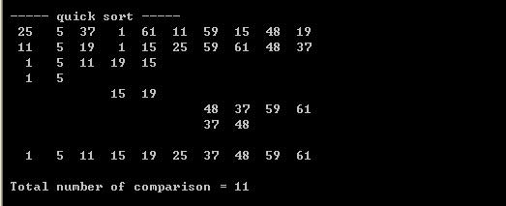
실습 13. 실행 예

Slide 15
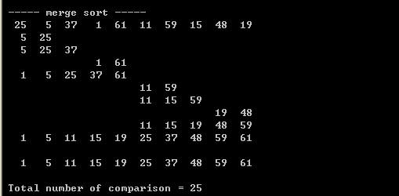
실습 13. 실행 예

Slide 16
sorting.h
#define MAX_SIZE 10
#define boolean unsigned char
#define true 1
#define false 0
// 정렬할 테스트 데이터
int original[] = {25, 5, 37, 1, 61, 11, 59, 15, 48, 19};
// 키값 비교회수 카운트를 위한 변수
int num_compare;

Slide 17
sorting.h
// insertion sort
void insertion_sort(int list[], int n);
// quick sort
void quick_sort(int list[], int left, int right);
// merge sort
void merge_sort(int list[], int left, int right);
// merge
void merge(int list[], int left, int mid, int right);
// list를 복사
void copy_list(int original[], int list[], int n);
// list를 left 에서 right 까지만 출력
void print_list(int list[], int left, int right);

Slide 18
sorting.cpp – main()함수
#include <stdio.h>
#include "sorting.h"
void main ()
{
int list[MAX_SIZE], n = MAX_SIZE;
printf("\n ----- insertion sort ----- \n");
copy_list(original, list, n);
print_list(list, 0, n-1);
num_compare = 0;
insertion_sort(list, n);
printf("\n");
print_list(list, 0, n-1);
printf("\n Total number of comparison = %d \n", num_compare);

Slide 19
sorting.cpp – main()함수
printf("\n ----- quick sort ----- \n");
copy_list(original, list, n);
print_list(list, 0, n-1);
num_compare = 0;
quick_sort(list, 0, n-1);
printf("\n");
print_list(list, 0, n-1);
printf("\n Total number of comparison = %d \n", num_compare);
printf("\n ----- merge sort ----- \n");
copy_list(original, list, n);
print_list(list, 0, n-1);
num_compare = 0;
merge_sort(list, 0, n-1);
printf("\n");
print_list(list, 0, n-1);
printf("\n Total number of comparison = %d \n", num_compare);
}

Slide 20
quick_sort 함수
강의 자료 중 다음 부분 수정
i=left; j=right+1;
pivot = list[left].key;
while(i<j) {
while(list[++i].key<pivot) ;
while(list[--j].key>pivot) ;
if(i<j) SWAP(list[i],list[j],temp);
}

Slide 21
copy_list, print_list 함수
void copy_list(int original[], int list[], int n)
{
for (i=0; i<n; i++)
list[i] = original[i];
}
void print_list(int list[], int left, int right)
{
for (i=0; i<left; i++)
printf(" ");
for (i=left; i<=right; i++)
printf("%4d", list[i]);
printf("\n");
}

